Slide 1
Camping&Picnic Fair
이름 : 이규영
Email : ivg02161@naver.com
Tel : 010-7400-0281

Slide 2


목 차
1. 소개
2. 기획의도
3. 진행과정
4. 사용기술
5. 사이트 소개 - Camping&Picnic Fair
6. 사이트 주소

Slide 3
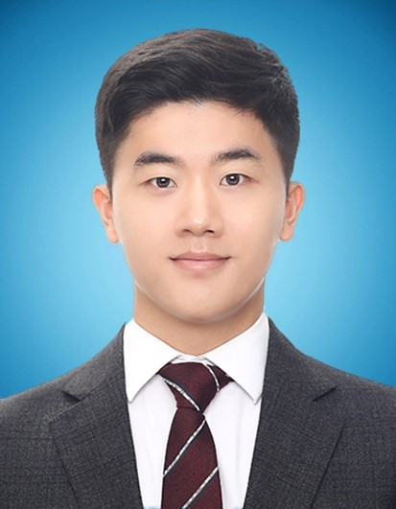
1. 소개
HTML와 CSS3를 활용하여 홈페이지 구현
이 규 영

Slide 4
2. 기획의도
코로나19 이후 캠핑찾는 인구가 늘었다!
캠핑시장 확장으로
중소기업들의
매출이 가파른
성장세
증가
코로나19로 인한 해외여행 감소
코로나19로 인한 대면접촉 감소
일상을 벗어나고 여유를 찾는 캠핑족 증가
국내 캠핑시장 4조원대 급성장
감소

Slide 5
3. 진행과정
 | 날짜 | 월 | 3월
 |  | 일 | 5 | 6 | 7 | 8 | 9 | 10 | 11 | 12 | 13 | 14 | 15 | 16 | 17 | 18 | 19 | 20 | 21 | 22 | 23 | 24 | 25 | 26 | 27 | 28 | 29 | 30
내 용 | 스토리브 초안
내 용 | 메인 페이지
내 용 | 서브 페이지
내 용 | 오류 수정 및 재작성

Slide 6





4. 사용기술
OS | 언어 | Tool | 형상관리
Window10 | HTML5, CSS3 | Visual Studio Code | Git/Github

Slide 7

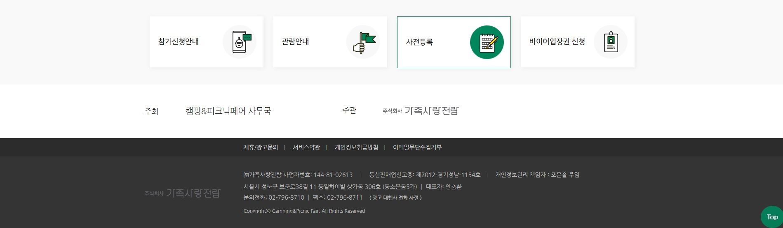
6. 사이트 소개 - Camping & Picnic Fair (Main)
Camping & Picnic Fair (Main) 화면구조
화면설명
Header
4
1. 홈페이지 메뉴는 상단 배치
- fixed 하여 header는 고정
2. 공지사항 및 배너 적용
- 퀵메뉴 : hover
3. 하단 표시
- 대표, 상호, 사업자 등록번호, 연락처, 이메일 등 표기
4. SNS 아이콘
`
1
전시회안내 사전등록 패스트티켓 관람객 캠페인 미디어센터
LOGO
2
banner
Footer
3

Slide 8
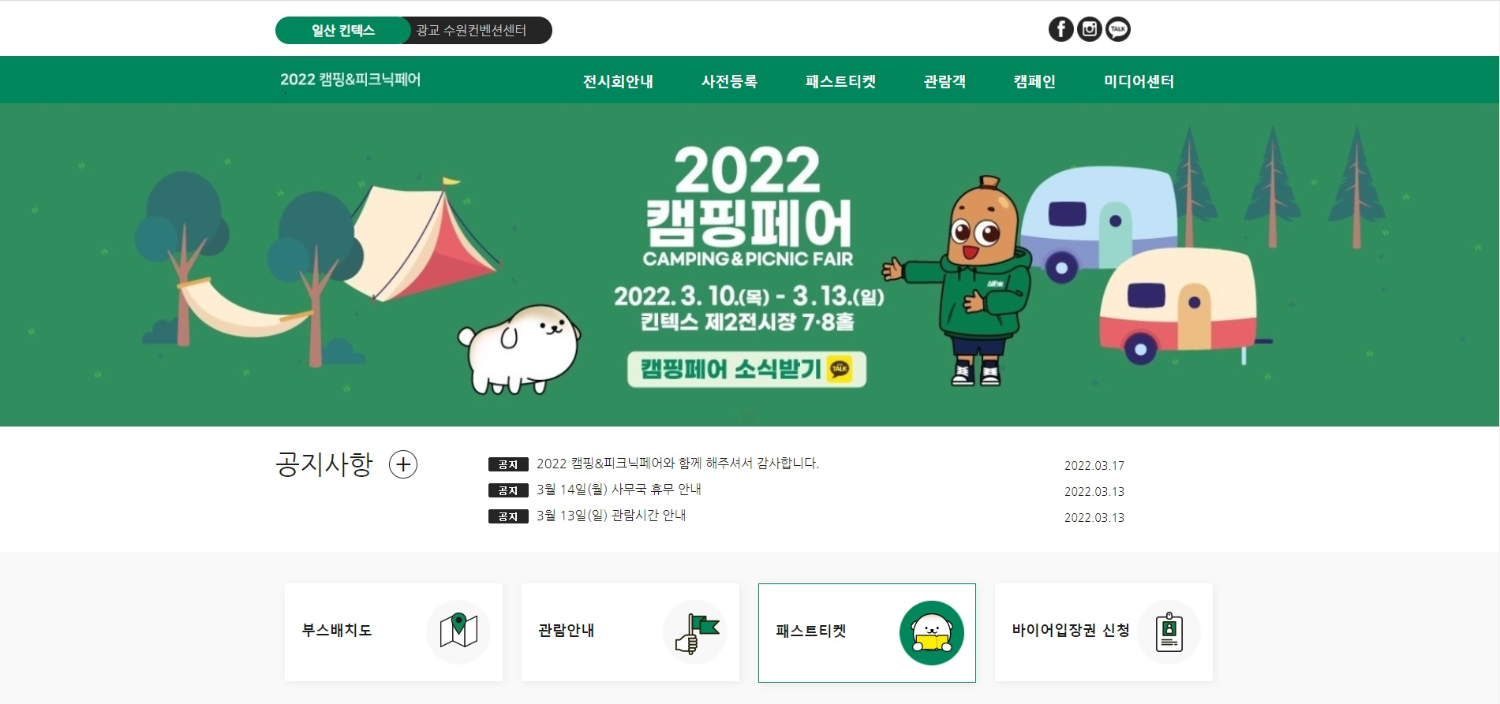
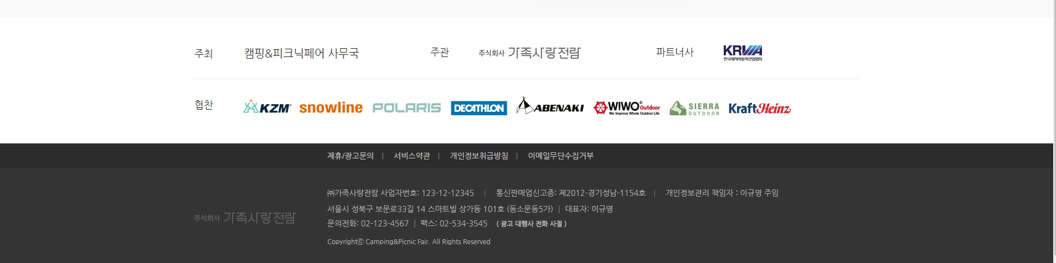
6. 사이트 소개 - Camping & Picnic Fair (Main)

Slide 9
6. 사이트 소개 - Camping & Picnic Fair(바이어입장권 신청)
Camping & Picnic Fair (바이어입장권 신청) 화면구조
화면설명
Header
7
1. 홈페이지 메뉴는 상단 배치
- 마우스로 클릭시 해당 페이지로 이동
2. 배너 적용
3. 홈페이지 메뉴 ‘사전등록’ 내 세부메뉴 중앙배치
- 마우스로 클릭시 해당 페이지로 이동
4. 사전등록란
- 기입 박스 생성
5. 체크박스 생성
6. 하단 표시
- 대표, 상호, 사업자 등록번호, 연락처, 이메일 등 표기
7. SNS 아이콘
`
LOGO
1
전시회안내 사전등록 패스트티켓 관람객 캠페인 미디어센터
2
banner
4
바이어
입장권
이름
이메일
휴대전화
회사명
5
개인정보보호정책 동의란
여백없이 입력
여백없이 입력
여백없이 입력
여백없이 입력
Footer
6

Slide 10
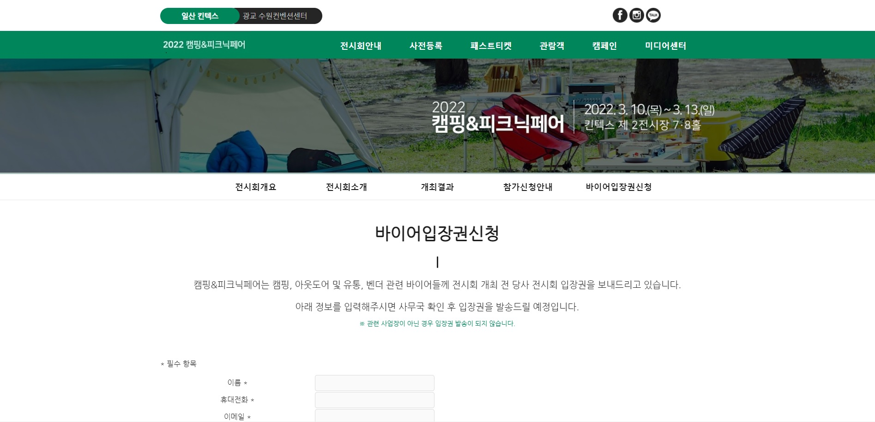
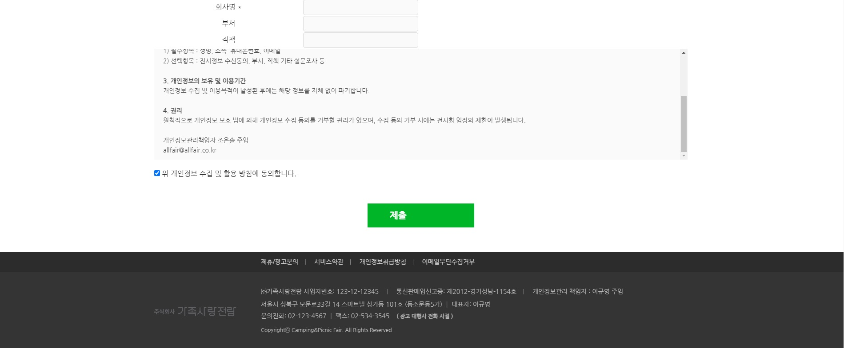
6. 사이트 소개 - Camping & Picnic Fair(바이어입장권 신청)

Slide 11
7. 사이트 주소
닷홈(메인 사이트) | http://eqyoung.dothome.co.kr
Git 주소( 사이트) | https://github.com/eqyoung/Java_project_my

Slide 12
고맙습니다

